Slide 1
VY_32_INOVACE_AUT1_19
Mazání spalovacích motorů

Slide 2
1. Účel
zmenšit třecí ztráty a opotřebení pohybujících se částí motoru
odvést část tepla z motoru
zlepšit těsnění jednotlivých součástí motoru, především pístu ve válci
odvádět nečistoty z motoru a mazací soustavy
konzervovat vnitřek motoru a tím zamezit korozi
snížit hlučnost motoru

Slide 3
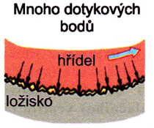
2. Druhy tření
Při posuvu dvou těles po sobě vzniká tření, které podle způsobu mazání rozdělujeme:
suché tření – po sobě klouzající povrchy se dotýkají přímo bez dělícího filmu mazací látky.

Slide 4
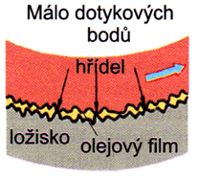
b) polosuché tření – po sobě klouzající povrchy se dotýkají částečně, protože jsou filmem mazací látky odděleny nedokonale.

Slide 5
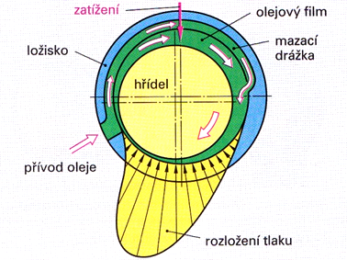
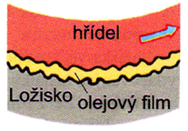
c) kapalinové tření – po sobě klouzající povrchy se nedotýkají, protože jsou dokonale odděleny filmem mazací látky. Na třecích plochách nedochází k opotřebení. Tření probíhá po mazivu. Pod otáčejícím se hřídelem vzniká klín, který se snaží hřídel nazvednout

Slide 6
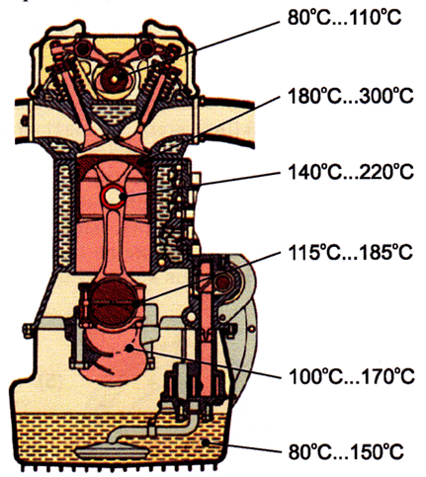
3. Namáhání motorového oleje
a) tepelné namáhání – olej je vystaven vysokým teplotám, které způsobují stárnutí oleje

Slide 7
b) chemické namáhání – mezi pístem a válcem pronikají do klikové skříně plyny, které způsobují oxidaci oleje (stárnutí) oleje.
olej je znečišťován karbonovými částicemi u vznětových motorů sazemi
benzín zřeďuje mazací film na stěně válce
kondenzující voda zhoršuje oběh oleje (emulze)

Slide 8
c) mechanické namáhání – způsobují nečistoty prachu a kovové částice
mechanické nečistoty lze z oleje odstranit použitím vhodných čističů
d) výměny oleje – vlivem namáhání je z hlediska životnosti motoru nutné provádět ve stanovených lhůtách výměny oleje. Výměnné lhůty stanovuje výrobce podle počtu ujetých km a podle doby činnosti motoru.

Slide 9
Použitá literatura
JAN, Zdeněk, Bronislav ŽDÁNSKÝ a Jiří ČUMPERA. Automobily 3: Motory. Brno: Avid, 2007. ISBN 978-80-903671-7-3.
GSCHEIDLE, Rolf. Příručka pro automechanika. 3. přeprac. vyd. /. Překlad Iva Michňová, Zdeněk Michňa, Jiří Handlíř. Praha: Europa - Sobotáles, 2007, 685 s. ISBN 978-80-86706-17-7.
GSCHEIDLE, Rolf. Tabulky pro automechaniky: tabulky, vztahy, přehledy, normalizované postupy : matematika, vedení podniku, základní odborné znalosti, materiály, technické kreslení, odborné znalosti, elektrické vybavení, předpisy. Překlad Jiří Handlíř. Praha: Europa-Sobotáles, 2009, 496 s. ISBN 978-80-86706-21-4.

